Slide 1

Notes:
Hola a todos. Mi nombre es [presentador] y bienvenidos a la Orientación de Medicare, un seminario educativo presentado por MedicareCompareUSA.

Slide 2

Notes:
MedicareCompareUSA es una plataforma de recursos de Medicare proporcionada por MedicareCompareUSA, una agencia de seguros independiente que apoya a los sistemas de salud y a sus pacientes con Medicare. MedicareCompareUSA incluye (leer diapositiva).

Slide 3

Notes:
Comencemos el programa de hoy analizando lo que se conoce como Medicare Original o Tradicional.

Slide 4
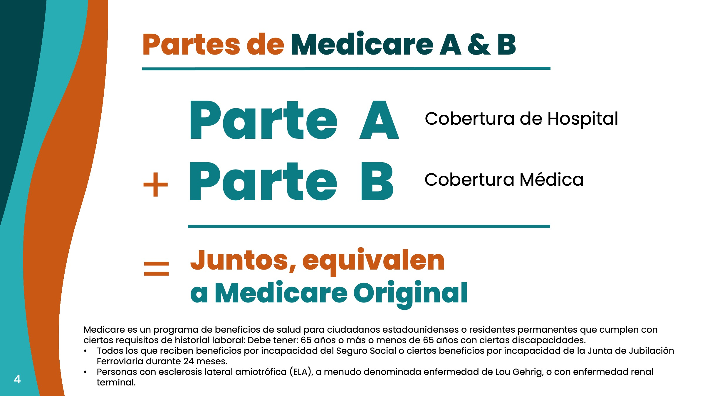
Notes:
Medicare Original se compone de dos partes. Parte A y Parte B. La Parte A de Medicare es su cobertura hospitalaria y la Parte B de Medicare es su cobertura médica.

Slide 5
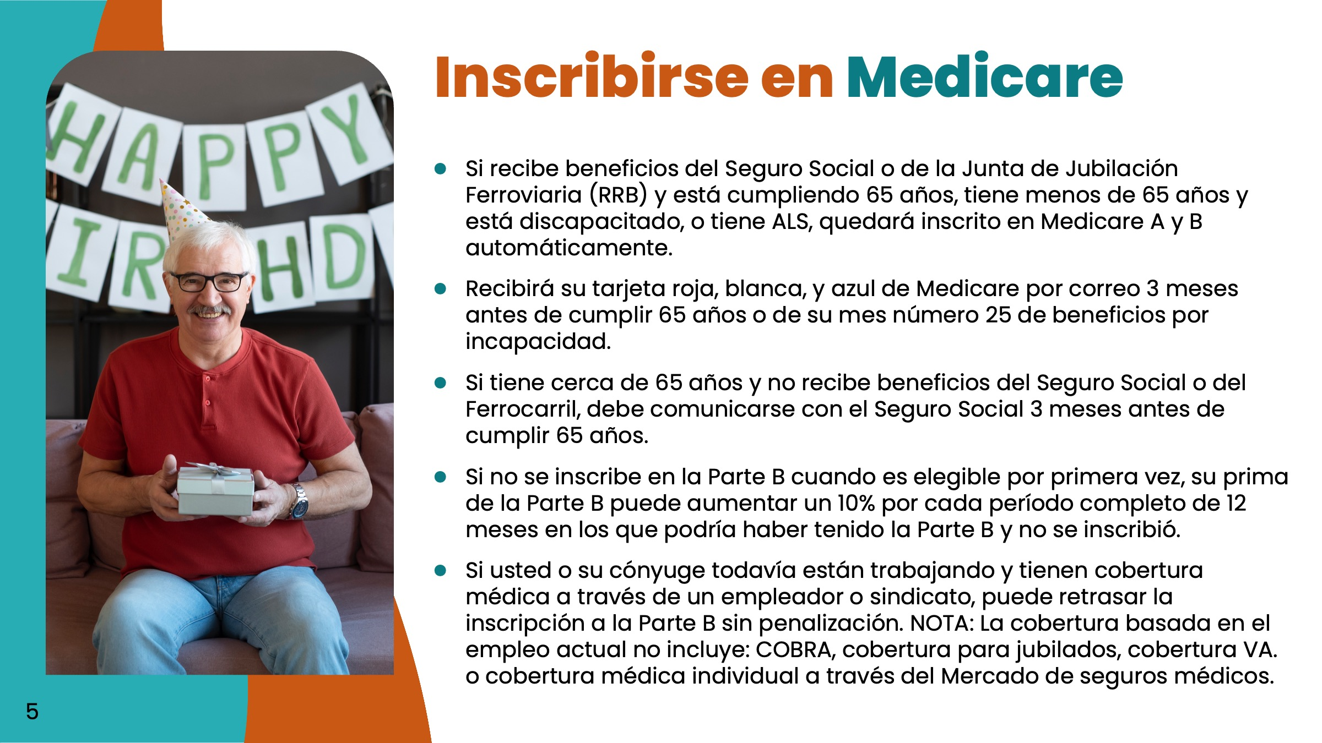
Notes:
Leer viñetas en su totalidad

Slide 6
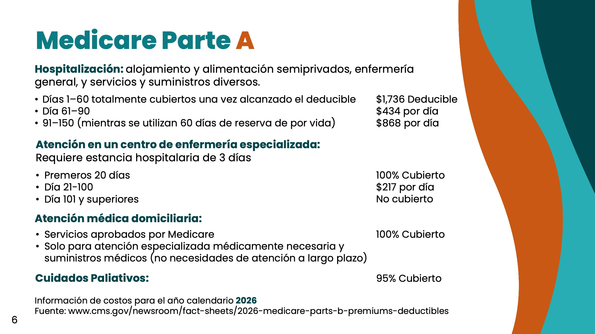
Notes:
La Parte A de Medicare cubre hospitalización, enfermería especializada, atención médica domiciliaria, y cuidados paliativos. Para la hospitalización, la Parte A de Medicare cubre una habitación semiprivada, comidas, enfermería general, y suministros mientras esté en el hospital. Hay un deducible de la Parte A que cubre los primeros 60 días mientras esté en el hospital. Si permanece en el hospital por más de 60 días, tendrá un copago diario para los días 61 a 90, y un copago mayor para los días 91 a 150. Estos últimos días mencionados se llaman Días de Reserva Vitalicios y sólo se pueden utilizar una vez en la vida.
A continuación, hablemos de la atención de enfermería especializada. Este nivel de atención se brinda en un centro de enfermería especializada, que puede ser parte de un hospital o un hogar de ancianos. Esto no se considera cobertura de un hogar de ancianos y la gran diferencia es que su médico lo asigna a un centro de enfermería especializada cuando se está recuperando de una enfermedad o lesión. Esto también requiere que usted permanezca ingresado en el hospital durante 3 o más días. Cuando se encuentra en un centro de enfermería especializada, Medicare Original cubre todos los costos durante los primeros 20 días. Si permanece en un centro de enfermería especializada por más tiempo, Medicare le exige que pague un copago diario durante los días 21 a 100. Más allá de los 100 días, Medicare Original no cubre la atención de enfermería especializada. Sin embargo, su cobertura de atención de enfermería especializada se reinicia después de haber sido dado de alta por 60 días o más.
El último componente de la Parte A de Medicare tiene que ver con la atención médica domiciliaria. Esta es la atención que recibe mientras está en casa, mientras se recupera de una enfermedad o lesión. Esta no es una cobertura de atención a largo plazo, sino más bien atención médicamente necesaria proporcionada por un proveedor de atención médica domiciliaria autorizado. Nuevamente, los puntos importantes aquí son que su médico debe indicarle que se está recuperando de una enfermedad o lesión, y la salud en el hogar no incluye cosas como la preparación de comidas o las actividades de la vida diaria asociadas con la atención a largo plazo.

Slide 7
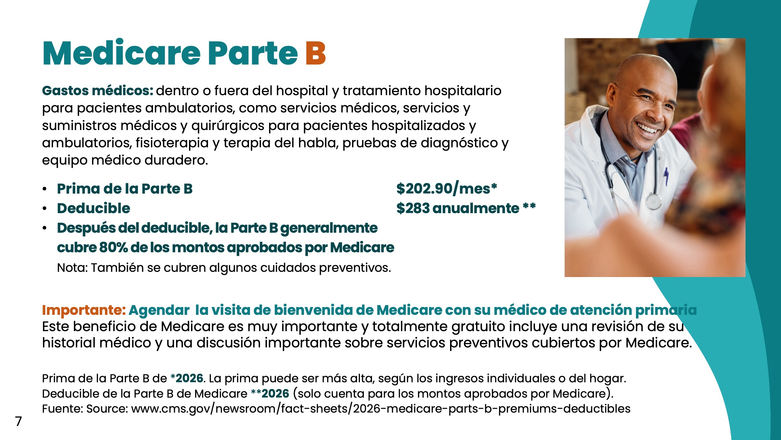
Notes:
Ahora hablemos de la Parte B de Medicare. Como puede ver, la Parte B de Medicare se refiere a los gastos médicos (lea el texto para conocer los gastos médicos).
La Parte B de Medicare incluye una prima mensual, que se deduce de su cheque del Seguro Social o se paga directamente. Su prima puede ser más alta, según los ingresos individuales o del hogar.
La Parte B de Medicare tiene un deducible anual que debe alcanzarse antes de que Medicare comience a pagar. Este es un deducible por año calendario, a diferencia del deducible de la Parte A de Medicare, que es un deducible por admisión hospitalaria.

Slide 8
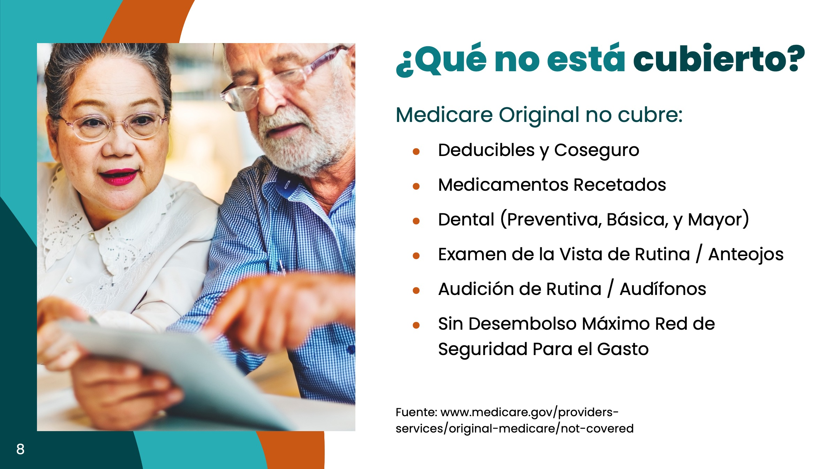
Notes:
Medicare no cubre todos los gastos. Estos son los principales artículos que no cubre Medicare (lea los viñetas).
También tenga en cuenta que Medicare Original se estructuró para cubrir solo alrededor del 80% de sus gastos de atención médica. Lo que nos lleva a nuestra siguiente diapositiva...

Slide 9
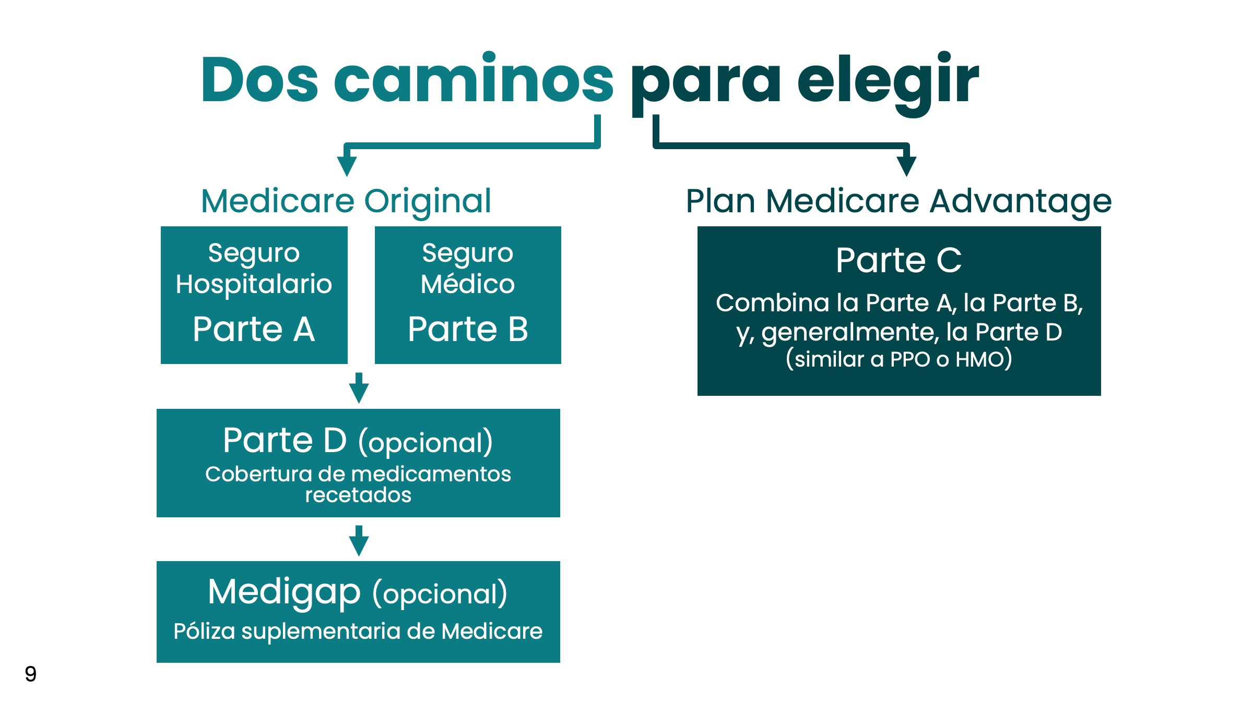
Notes:
Esta es una diapositiva muy importante, si usted será personalmente responsable de elegir su cobertura de seguro de Medicare; lo que significa que no se le ofrece cobertura de Medicare junto con su empleador o similar.
Hay dos caminos básicos que puede elegir cuando se trata de comprar un seguro de Medicare. Verá Medicare Original a la izquierda y Medicare Advantage (también conocido como Medicare Parte C) a la derecha.
Lleve a la audiencia por cada camino, leyendo la diapositiva.
Ahora, entremos en más detalles sobre estos dos tipos de seguro de Medicare: Suplemento de Medicare y Medicare Advantage.

Slide 10
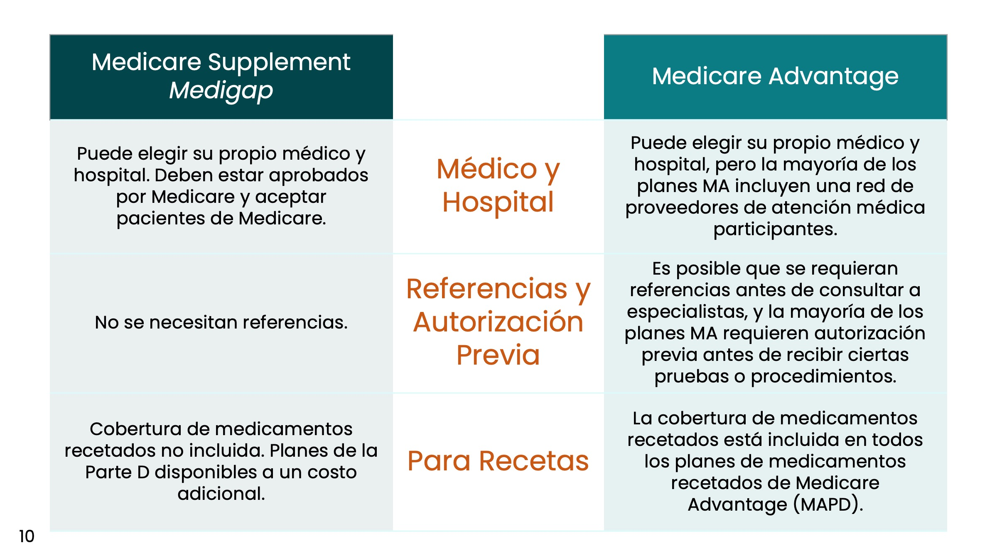
Notes:
A la izquierda están los planes Medicare Supplement, a veces también denominados planes Medigap. A la derecha, están los planes Medicare Advantage, también conocidos como Medicare Parte C.
Comencemos hablando sobre cómo acceder a sus médicos y al hospital. Con los planes de Medicare Supplement, puede consultar a cualquier médico y hospital aprobados por Medicare. Con Medicare Advantage, la mayoría de los planes actuales cuentan con una red de proveedores de atención médica, por lo que es importante asegurarse de que sus médicos y su hospital estén en la red de cualquier plan Medicare Advantage que esté considerando; de lo contrario, es posible que deba cambiar de proveedor de atención médica o que su costo compartido sea mayor. Hablaremos más sobre los requisitos de la red de Medicare Advantage en un momento.
Los siguientes son los referidos y la autorización previa. Con los planes de Medicare Supplement, puede consultar a cualquier proveedor aprobado por Medicare sin necesidad de una referencia de su médico de atención primaria. Con los planes Medicare Advantage, es decir, los HMO, generalmente se requiere una referencia de su médico de atención primaria antes de poder consultar a un especialista. Los planes Medicare Advantage a menudo requieren autorización previa antes de recibir pruebas o procedimientos.
El último elemento aquí son los planes de medicamentos recetados. Con un plan de Medicare Supplement, la cobertura de medicamentos recetados no está incluida. Esto significa que debe comprar un plan de recetas médicas de Medicare por separado si desea cobertura para sus medicamentos. Con Medicare Advantage HMO y PPO, generalmente tendrá incluido un plan de recetas médicas de Medicare. Hablaremos más sobre los planes de recetas en unos minutos.

Slide 11
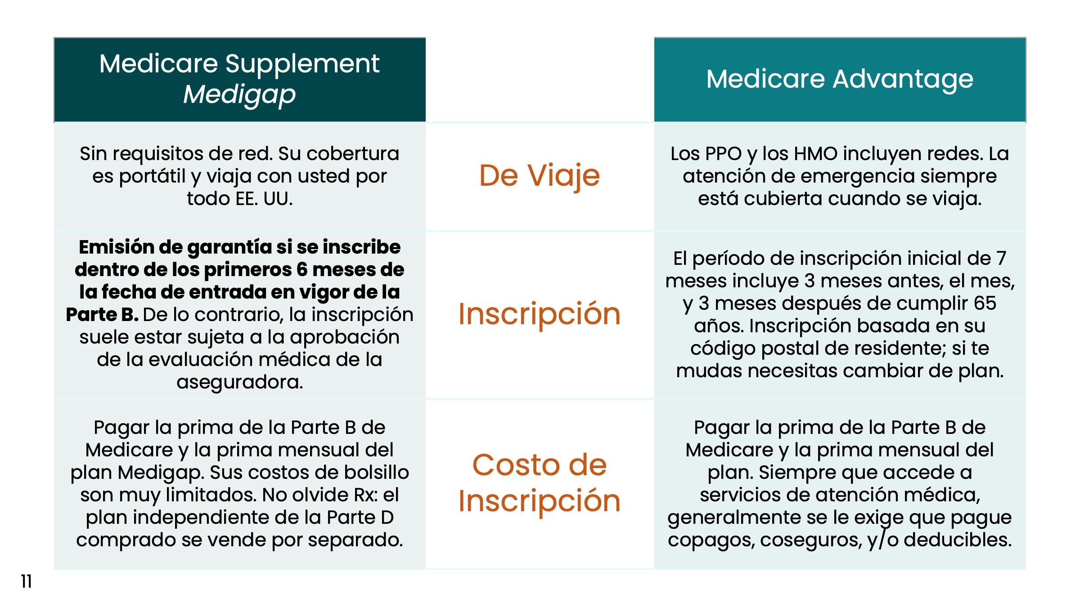
Notes:
Luego tenemos detalles sobre la cobertura de Medicare y viajes. Debido a que la gran mayoría de los planes complementarios de Medicare no tienen requisitos de red, esto significa que puede consultar a cualquier proveedor de atención médica certificado por Medicare cuando viaje a los Estados Unidos, y algunos planes complementarios de Medicare ofrecen un beneficio para viajes al extranjero. Con los planes Medicare Advantage, puede consultar a cualquier proveedor certificado de Medicare cuando viaja y surge una emergencia. Sin embargo, cuando no hay una emergencia y desea consultar a un proveedor de atención médica, debe conocer los requisitos de la red de su plan Medicare Advantage.
Con respecto a la inscripción al plan, los planes Medigap le brindan un período de inscripción abierta de Medigap de seis meses en el que puede inscribirse en cualquier plan sin el requisito de suscripción médica. Después de que finalice su período de inscripción abierta de Medigap seis meses después de que comenzaron sus beneficios de la Parte B de Medicare, es probable que tenga que calificar para la cobertura respondiendo las preguntas de salud de la compañía de seguros y puede estar sujeto a un período de espera por condiciones preexistentes.
Con los planes Medicare Advantage, puede inscribirse durante el Período de Inscripción Anual de Medicare cada año, desde el 15 de Octubre hasta el 7 de Diciembre. También tiene un Período de Elección de Cobertura Inicial (ICEP) que comienza 3 meses antes de que sea elegible para la Parte B de Medicare y dura hasta 3 meses después de que su Parte B haya entrado en vigencia. Además, puede ser elegible para Períodos de Elección Especial en ciertos escenarios que incluyen, entre otros: un cambio de residencia, pérdida de cobertura del empleador, o si su plan actual ya no está disponible. Con los planes Medicare Advantage, no hay preguntas de salud. Solo necesita tener la Parte A y la Parte B de Medicare y vivir en el área de servicio del plan.
Por último, analicemos el costo. Independientemente de si elige un plan de Medicare Supplement o un plan de Medicare Advantage, debe tener las Partes A y B de Medicare. Para Medigap, definitivamente tendrá una prima mensual del plan, pero un costo compartido muy limitado. Sin embargo, sí necesita comprar un plan de medicamentos recetados de Medicare independiente si desea cobertura para sus medicamentos. Para los planes Medicare Advantage, la prima mensual del plan suele ser baja o incluso cero. Sin embargo, cuando accede a servicios de atención médica, generalmente se le exige que pague copagos, coseguro, y/o deducibles del plan.

Slide 12

Notes:
Ahora veamos más cerca al plan de Medicare Advantage.

Slide 13
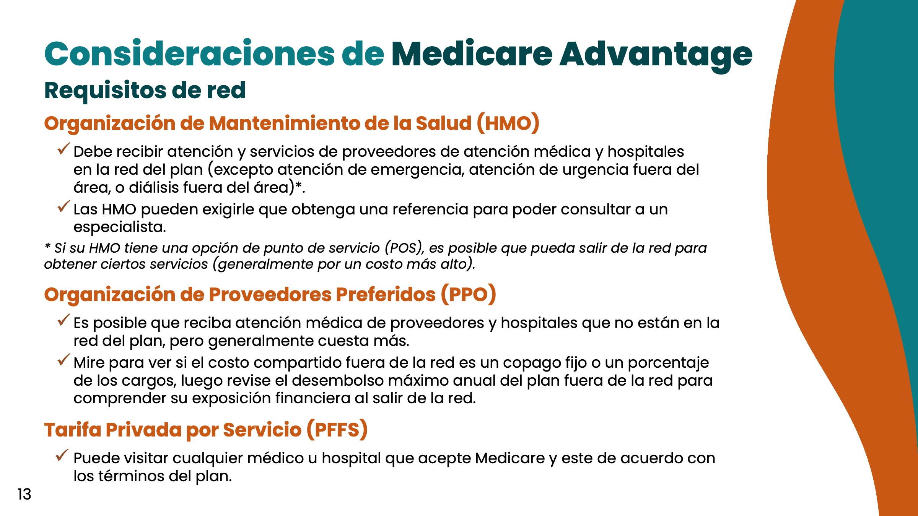
Notes:
Los dos tipos más populares de planes Medicare Advantage son los HMO y PPO.
Un HMO, u organización de mantenimiento de la salud, incluye una red de proveedores de atención médica. En la mayoría de los casos, deberá utilizar proveedores de la red para todos sus servicios de atención médica. Las excepciones serían en caso de emergencia o si tiene un HMO especial conocido como plan de Punto de Servicio. De lo contrario, si recibe atención de un proveedor fuera de la red, su plan le negará la cobertura.
Una PPO, u organización de proveedores preferidos, también tiene una red de proveedores de atención médica contratados. La diferencia es que puede recibir atención de proveedores fuera de la red, pero generalmente esto requerirá que pague un costo compartido de miembro más alto. Aquí tiene un consejo: observe detenidamente los requisitos de costos compartidos de PPO para ver si debe pagar una cantidad fija, llamada copago, o un porcentaje de los cargos, llamado coseguro. Esto puede ser importante porque pagar un porcentaje de los cargos puede resultar muy caro.

Slide 14
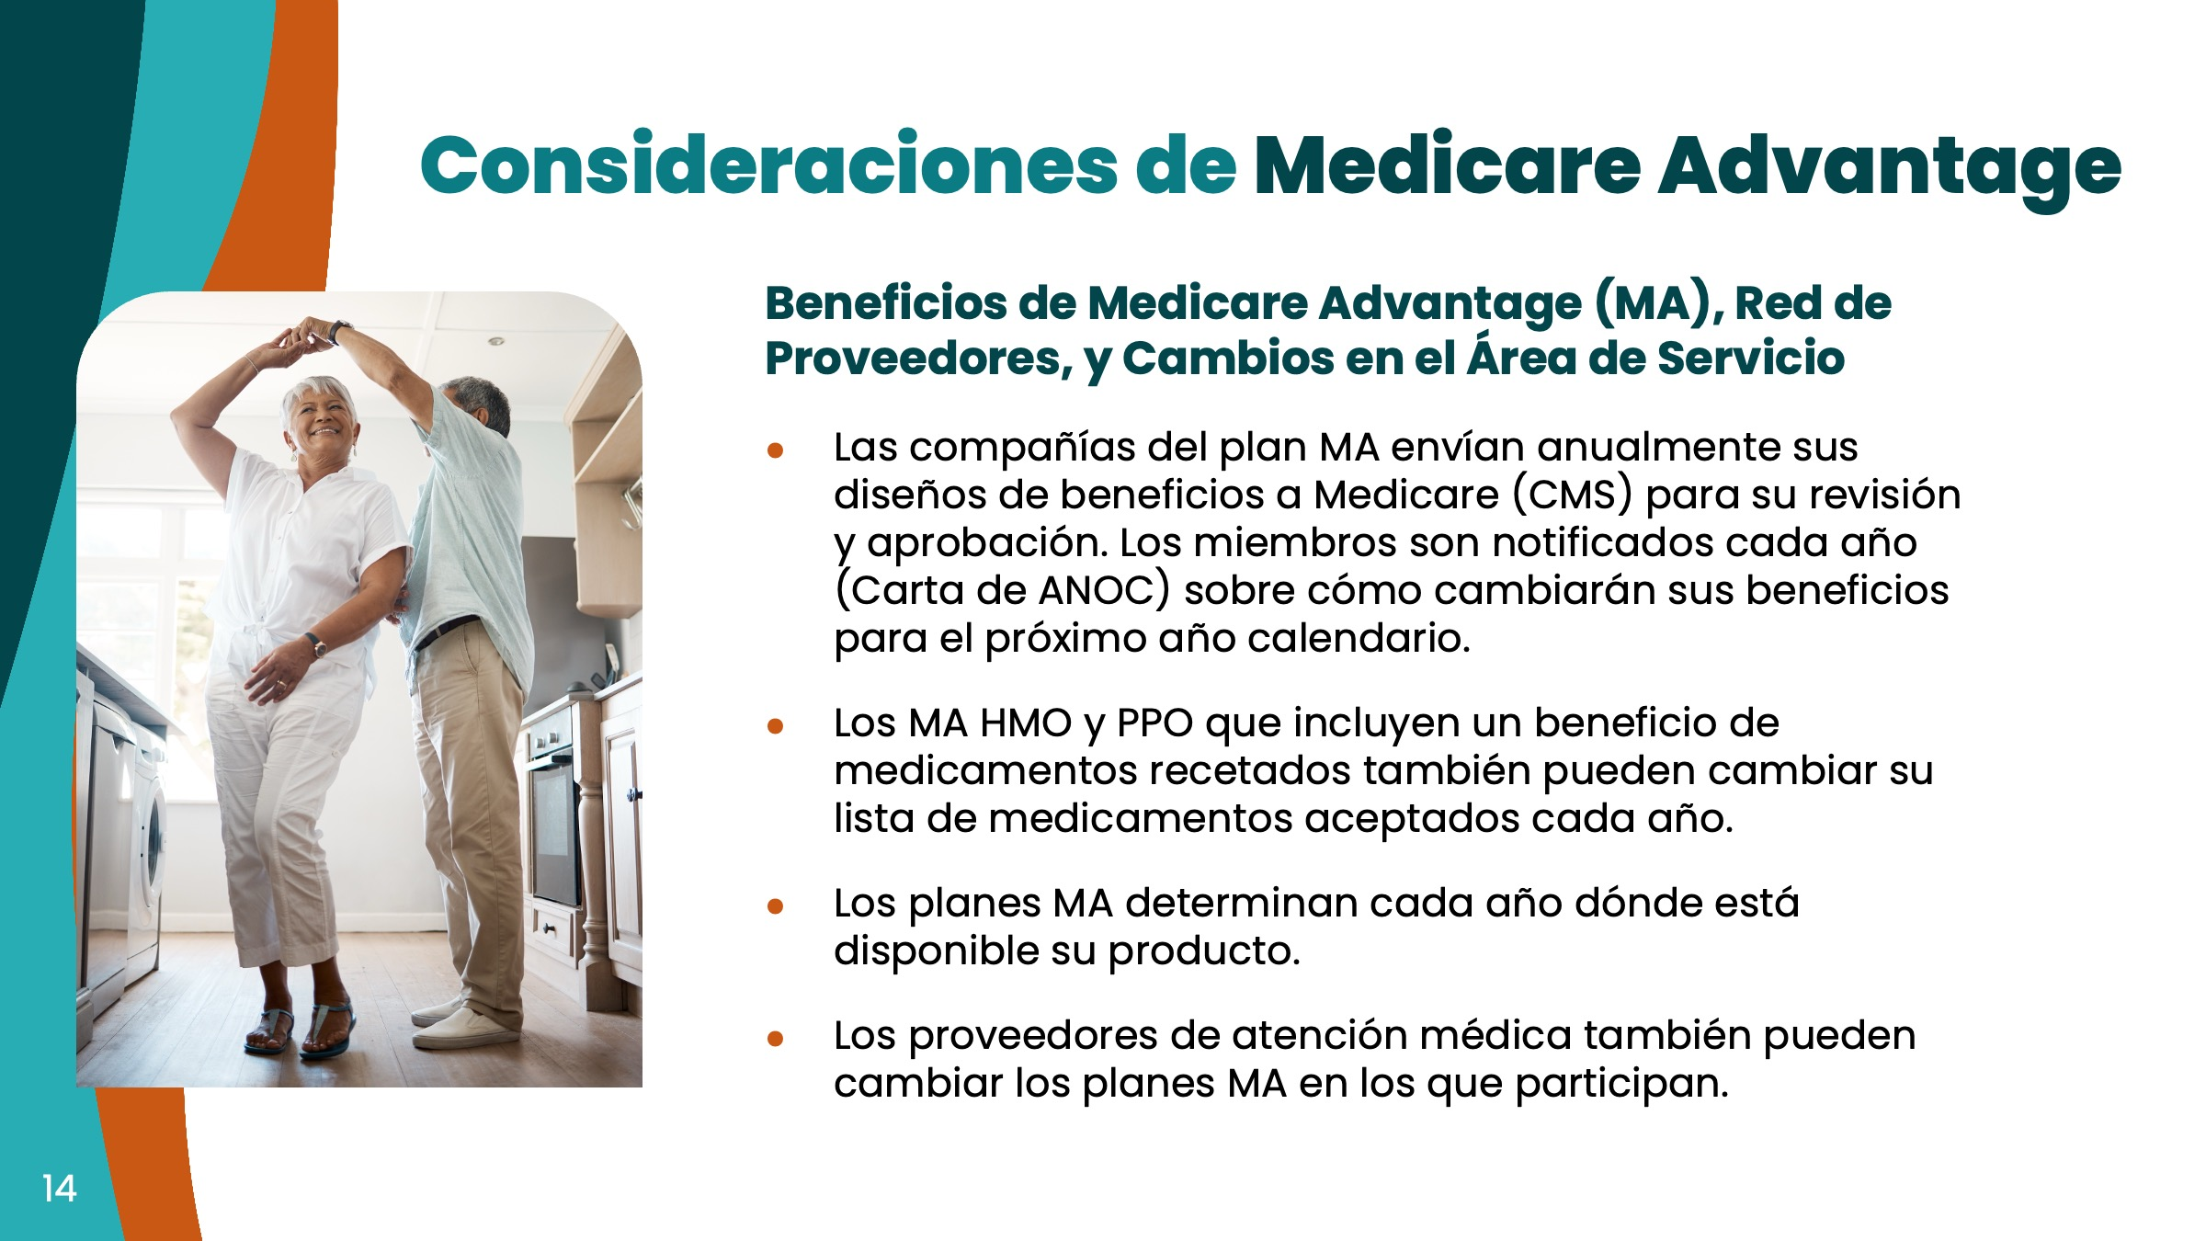
Notes:
Si está considerando un plan Medicare Advantage, tenga en cuenta que estos planes tienen contratos anuales con Medicare y cada año el plan envía su diseño de beneficios a los Centros de Servicios de Medicare y Medicaid (CMS). Cada año, el plan Medicare Advantage notificará a los miembros mediante una carta ANOC, que significa Aviso Anual de Cambio, de todos los cambios que se producirán durante el próximo año. Estos cambios pueden incluir beneficios, primas del plan, cambios en la red de proveedores, e incluso si el plan Medicare Advantage estará disponible en su condado durante el próximo año. Es muy importante revisar cuidadosamente su carta de ANOC cada año al comienzo del Período de Inscripción Anual de Medicare.

Slide 15

Notes:
Otro término importante que debe tener en cuenta en los planes Medicare Advantage es Autorización previa. La mayoría de los planes Medicare Advantage requieren que usted obtenga una autorización previa del plan antes de obtener servicios de atención médica. Si no recibe la autorización previa cuando se requiere, el plan puede negarle la cobertura.

Slide 16

Ayudándote a entender
Medicare Supplement / Medigap
Notes:
Ahora hablemos de los planes complementarios de Medicare, también conocidos como Medigap.

Slide 17
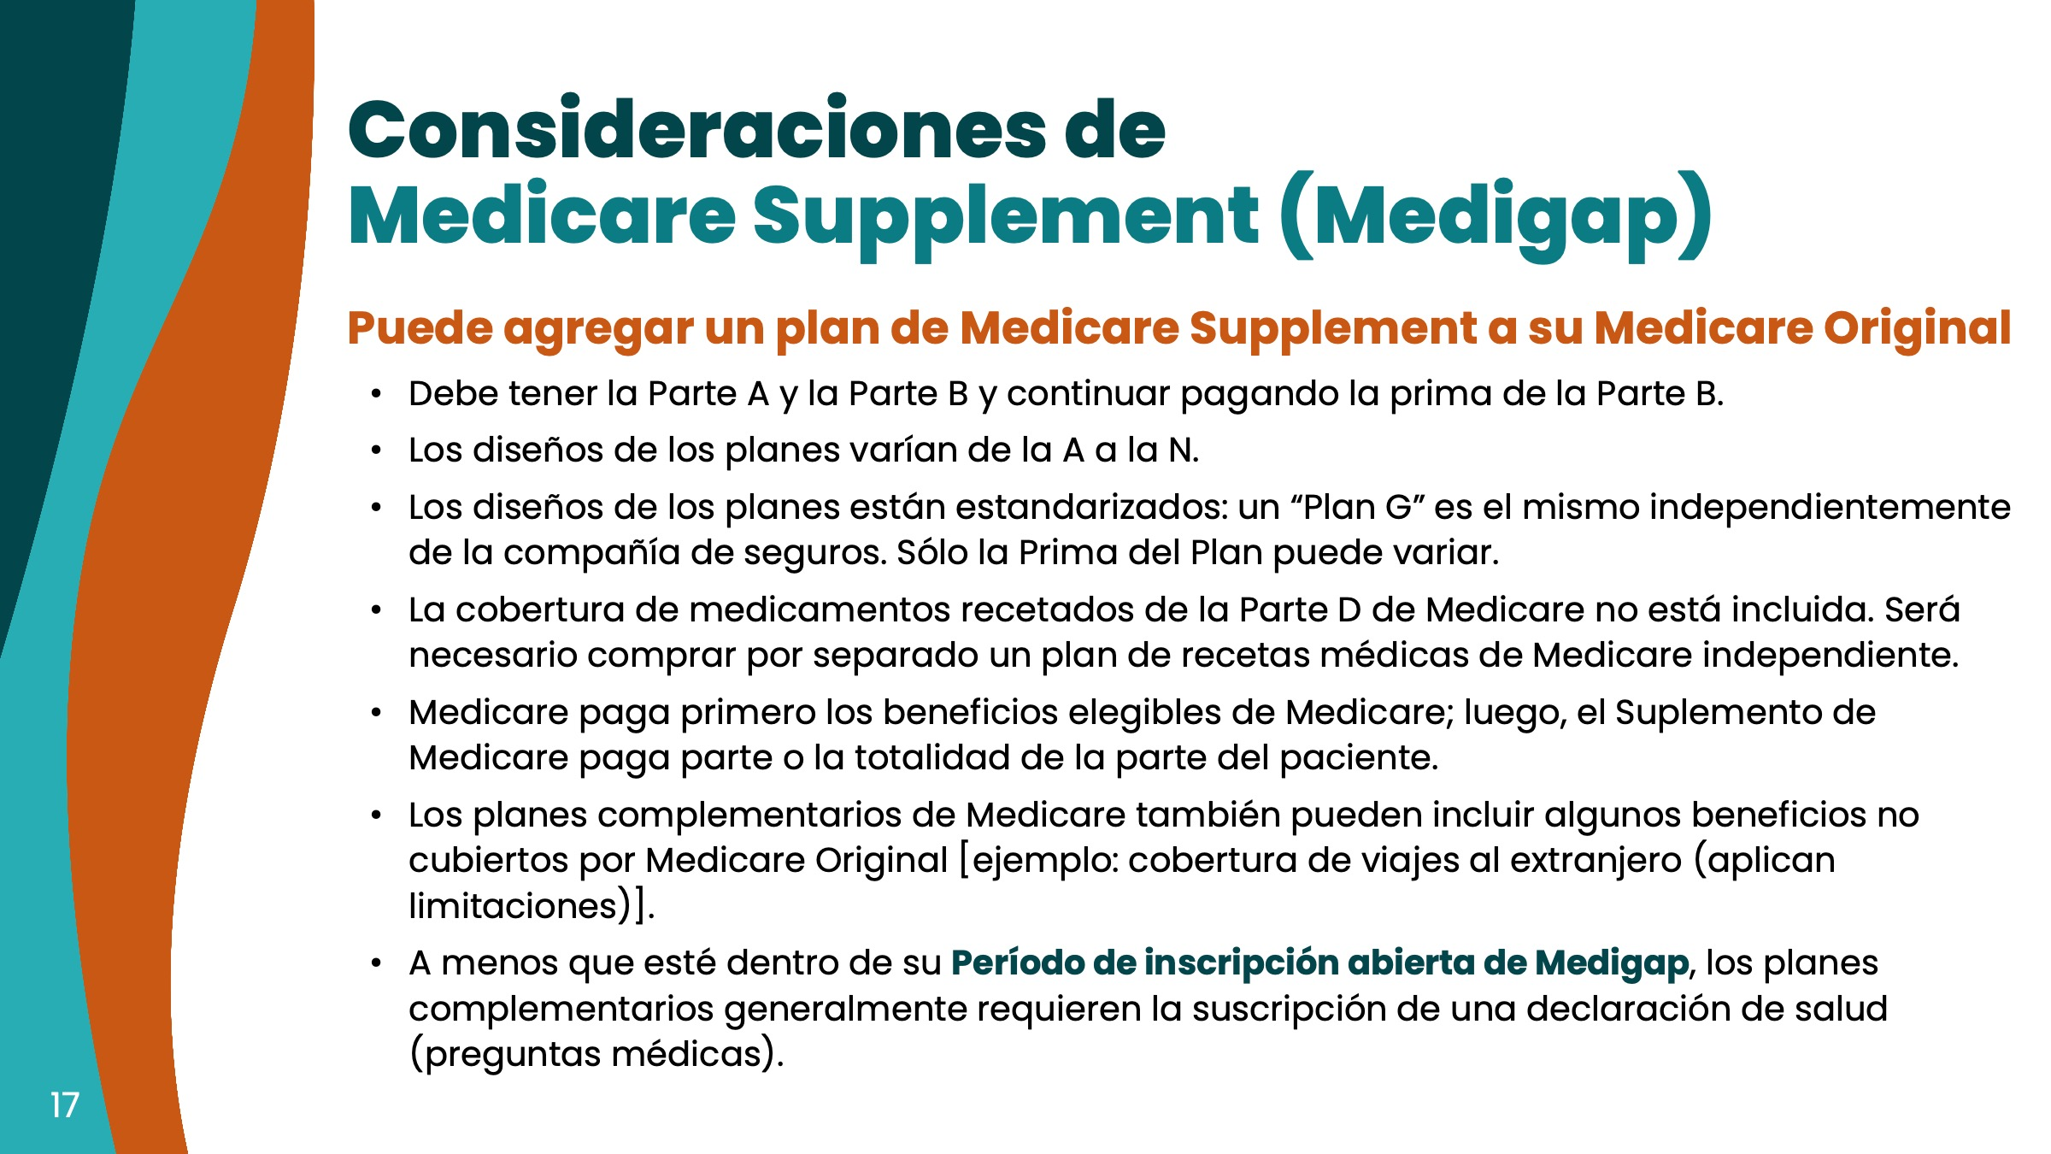
Notes:
Leer todas las viñetas

Slide 18
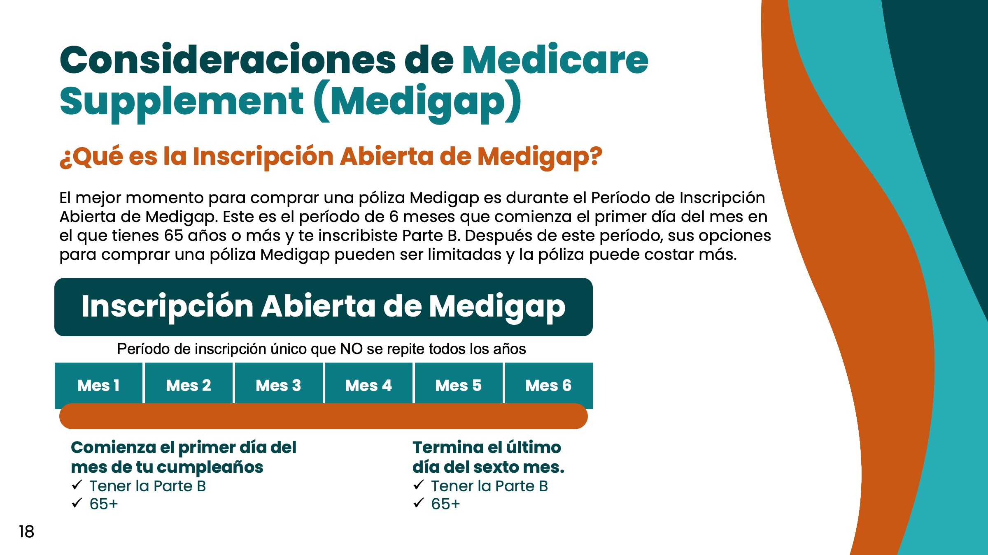
Notes:
Tocamos el siguiente tema unas diapositivas atrás, pero hablemos más sobre su Período de Inscripción Abierta de Medigap y por qué puede ser tan importante para algunos.
Cuando comienzan sus beneficios de la Parte B de Medicare, tiene un período de seis meses en el que puede afiliarse a cualquier plan de Medicare Supplement en forma de garantía. Eso significa que la compañía de seguros no puede negarle cobertura independientemente de las condiciones de salud que pueda tener.
(Pase a la siguiente diapositiva)

Slide 19

Notes:
Si pierde su Período de Inscripción Abierta de Medigap, probablemente tendrá que aprobar una evaluación médica antes de que un plan complementario de Medicare le emita cobertura. En la mayoría de los casos, la suscripción médica requiere que usted responda una serie de preguntas sobre salud y, si responde “sí” a cualquiera de ellas, no calificará para la cobertura.

Slide 20

Notes:
Ahora hablemos de los planes de medicamentos recetados de Medicare.

Slide 21
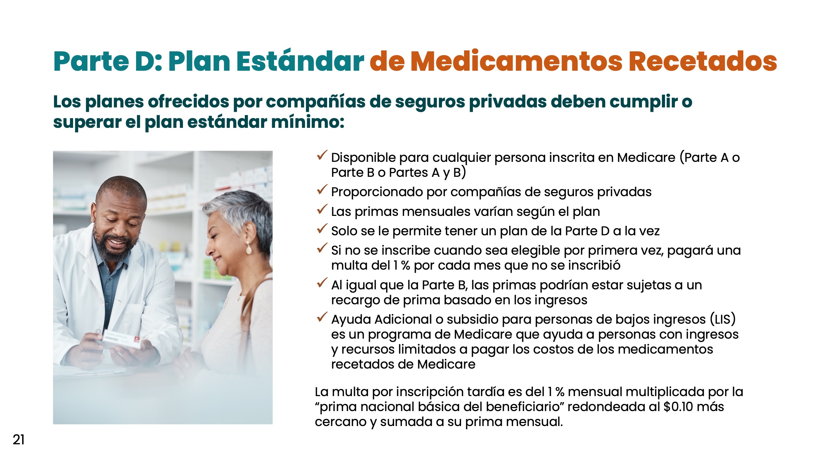
Notes:
Leer viñetas

Slide 22

Notes:
Leer viñetas

Slide 23
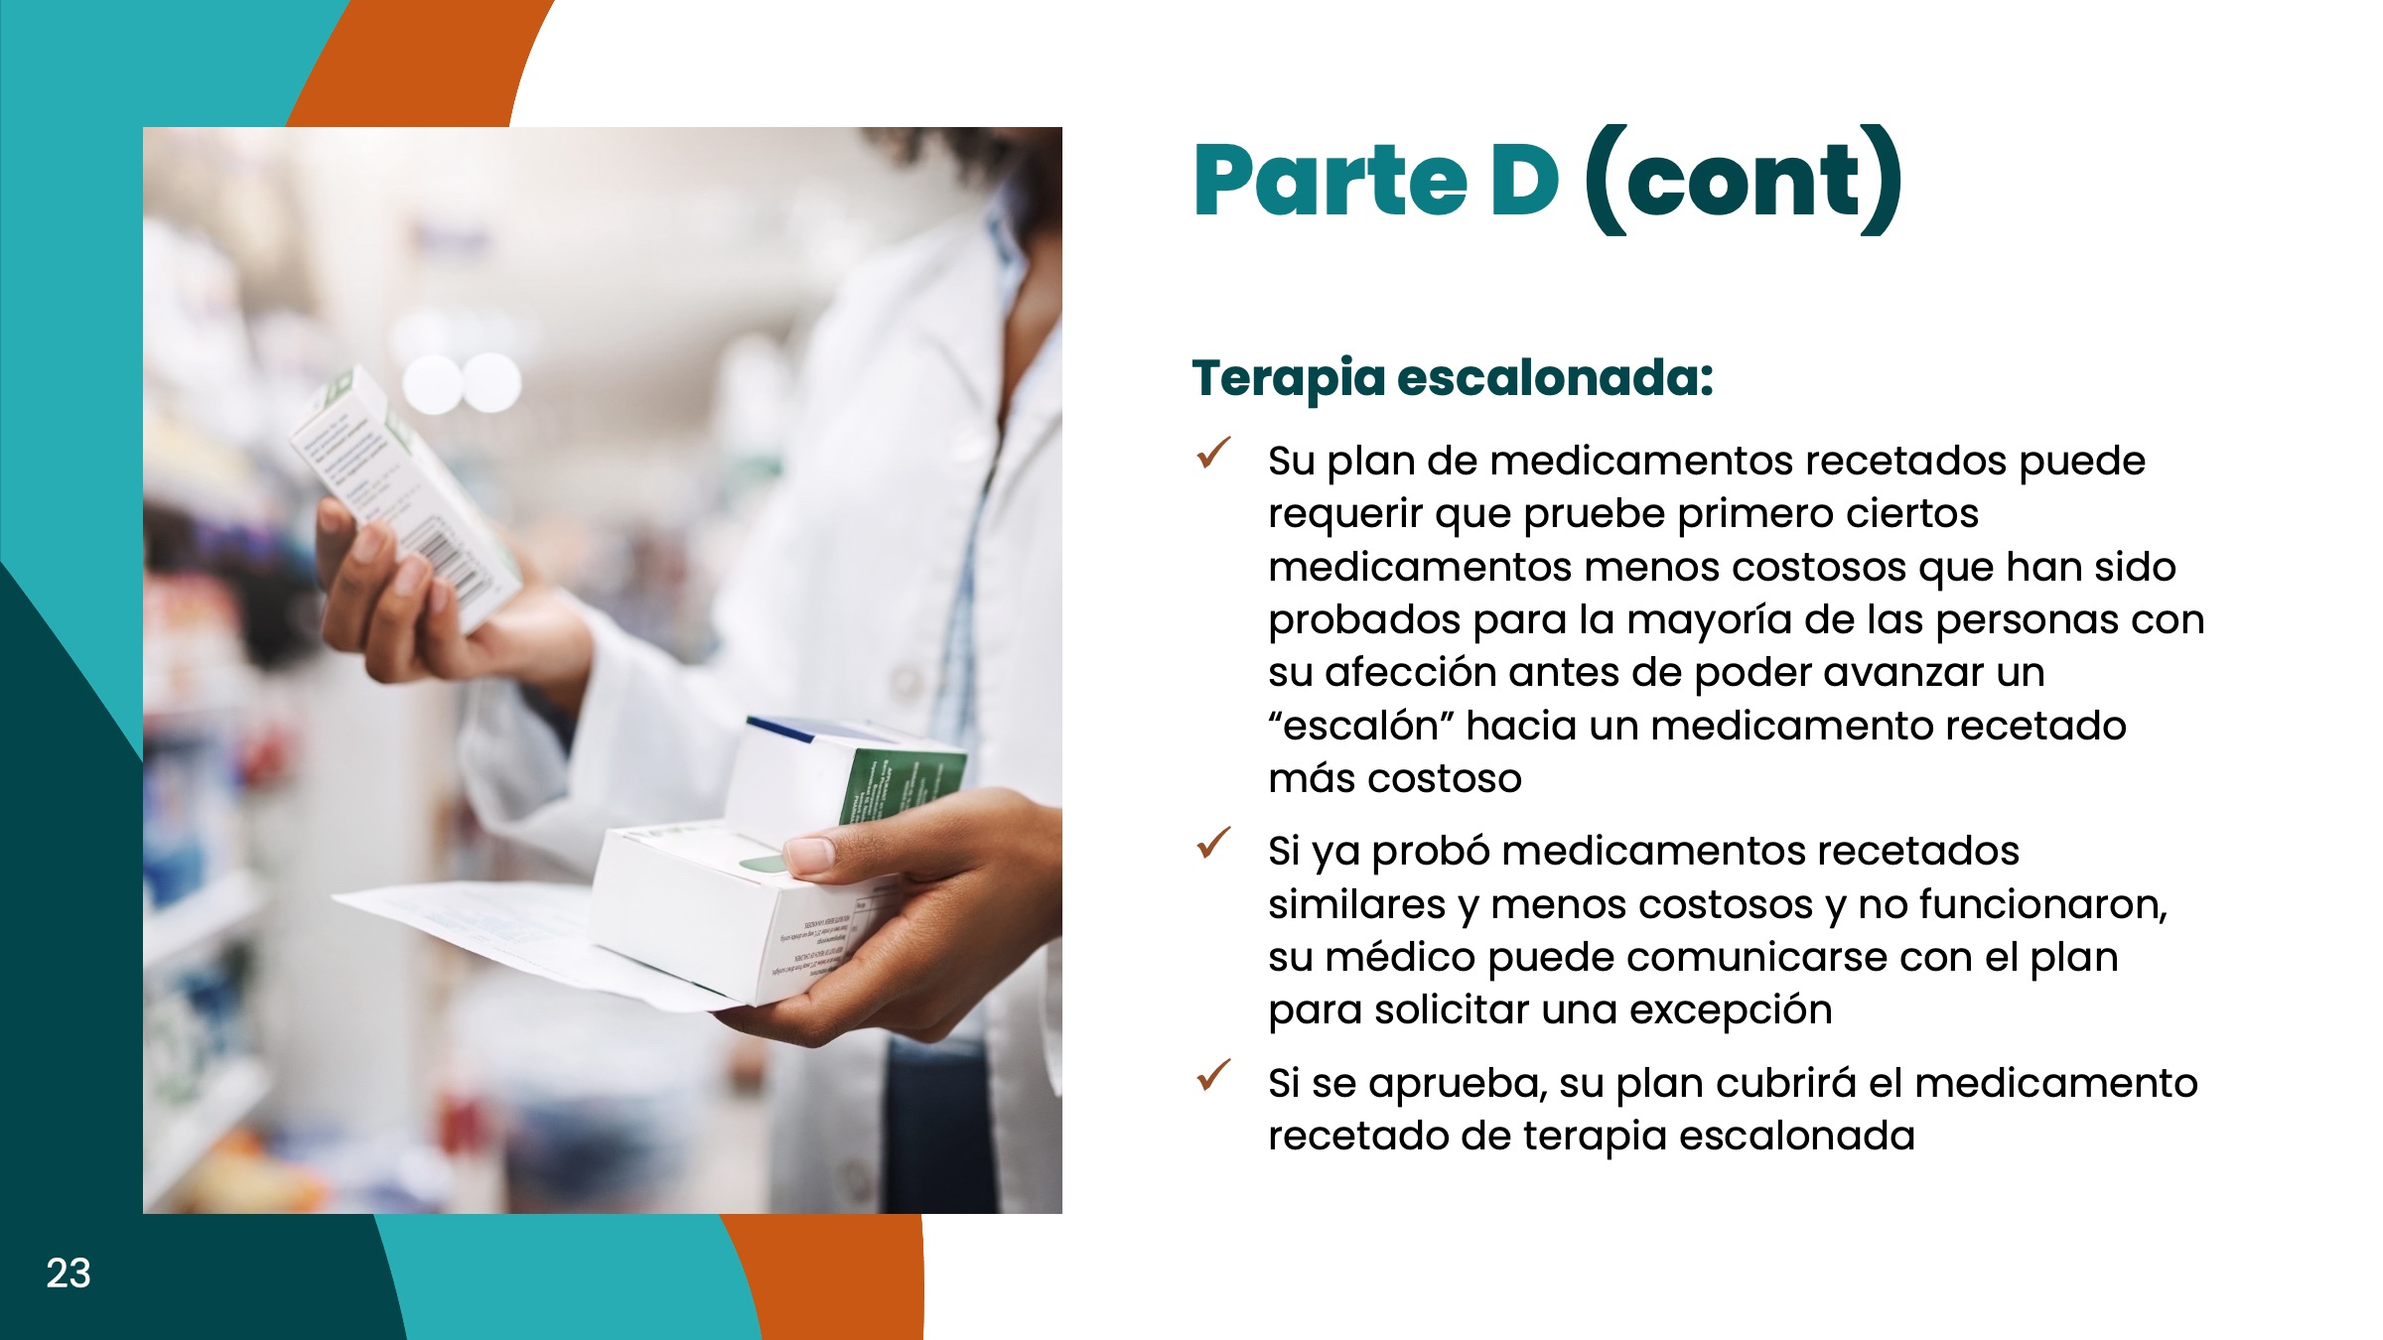
Notes:
Leer viñetas

Slide 24
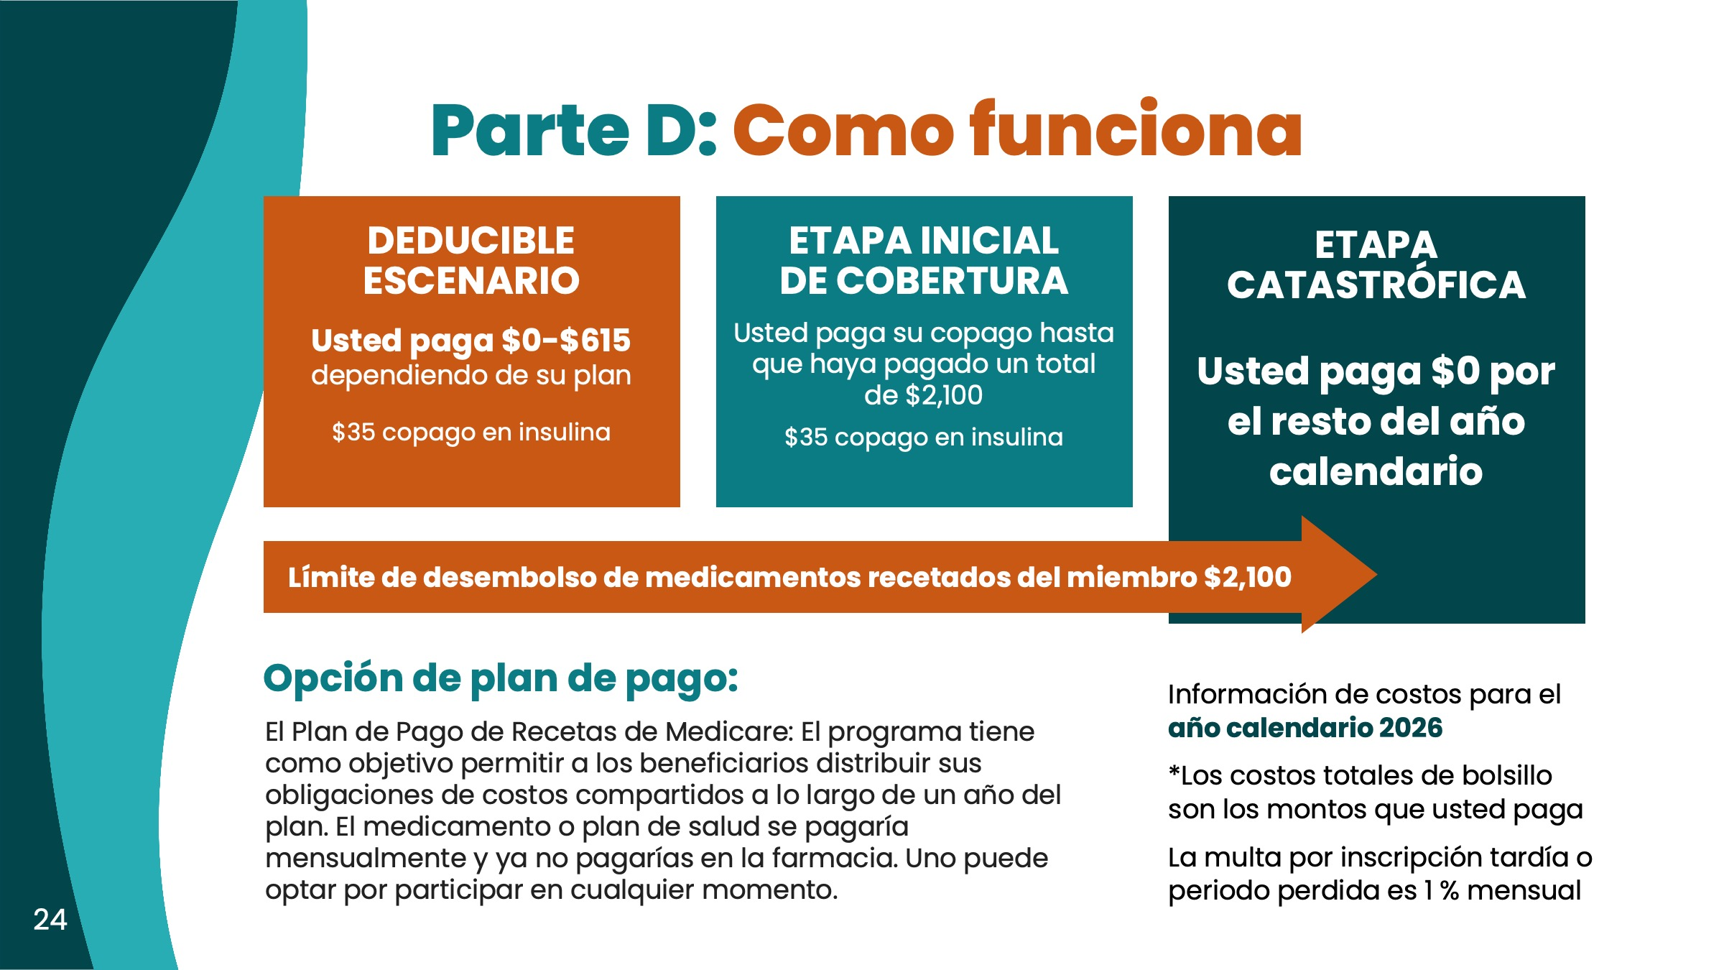
Notes:
Esta diapositiva le muestra las diferentes etapas de un plan de medicamentos recetados de Medicare.
Leer viñetas

Slide 25

Notes:
Ahora revisemos algunos fragmentos de información adicionales.

Slide 26
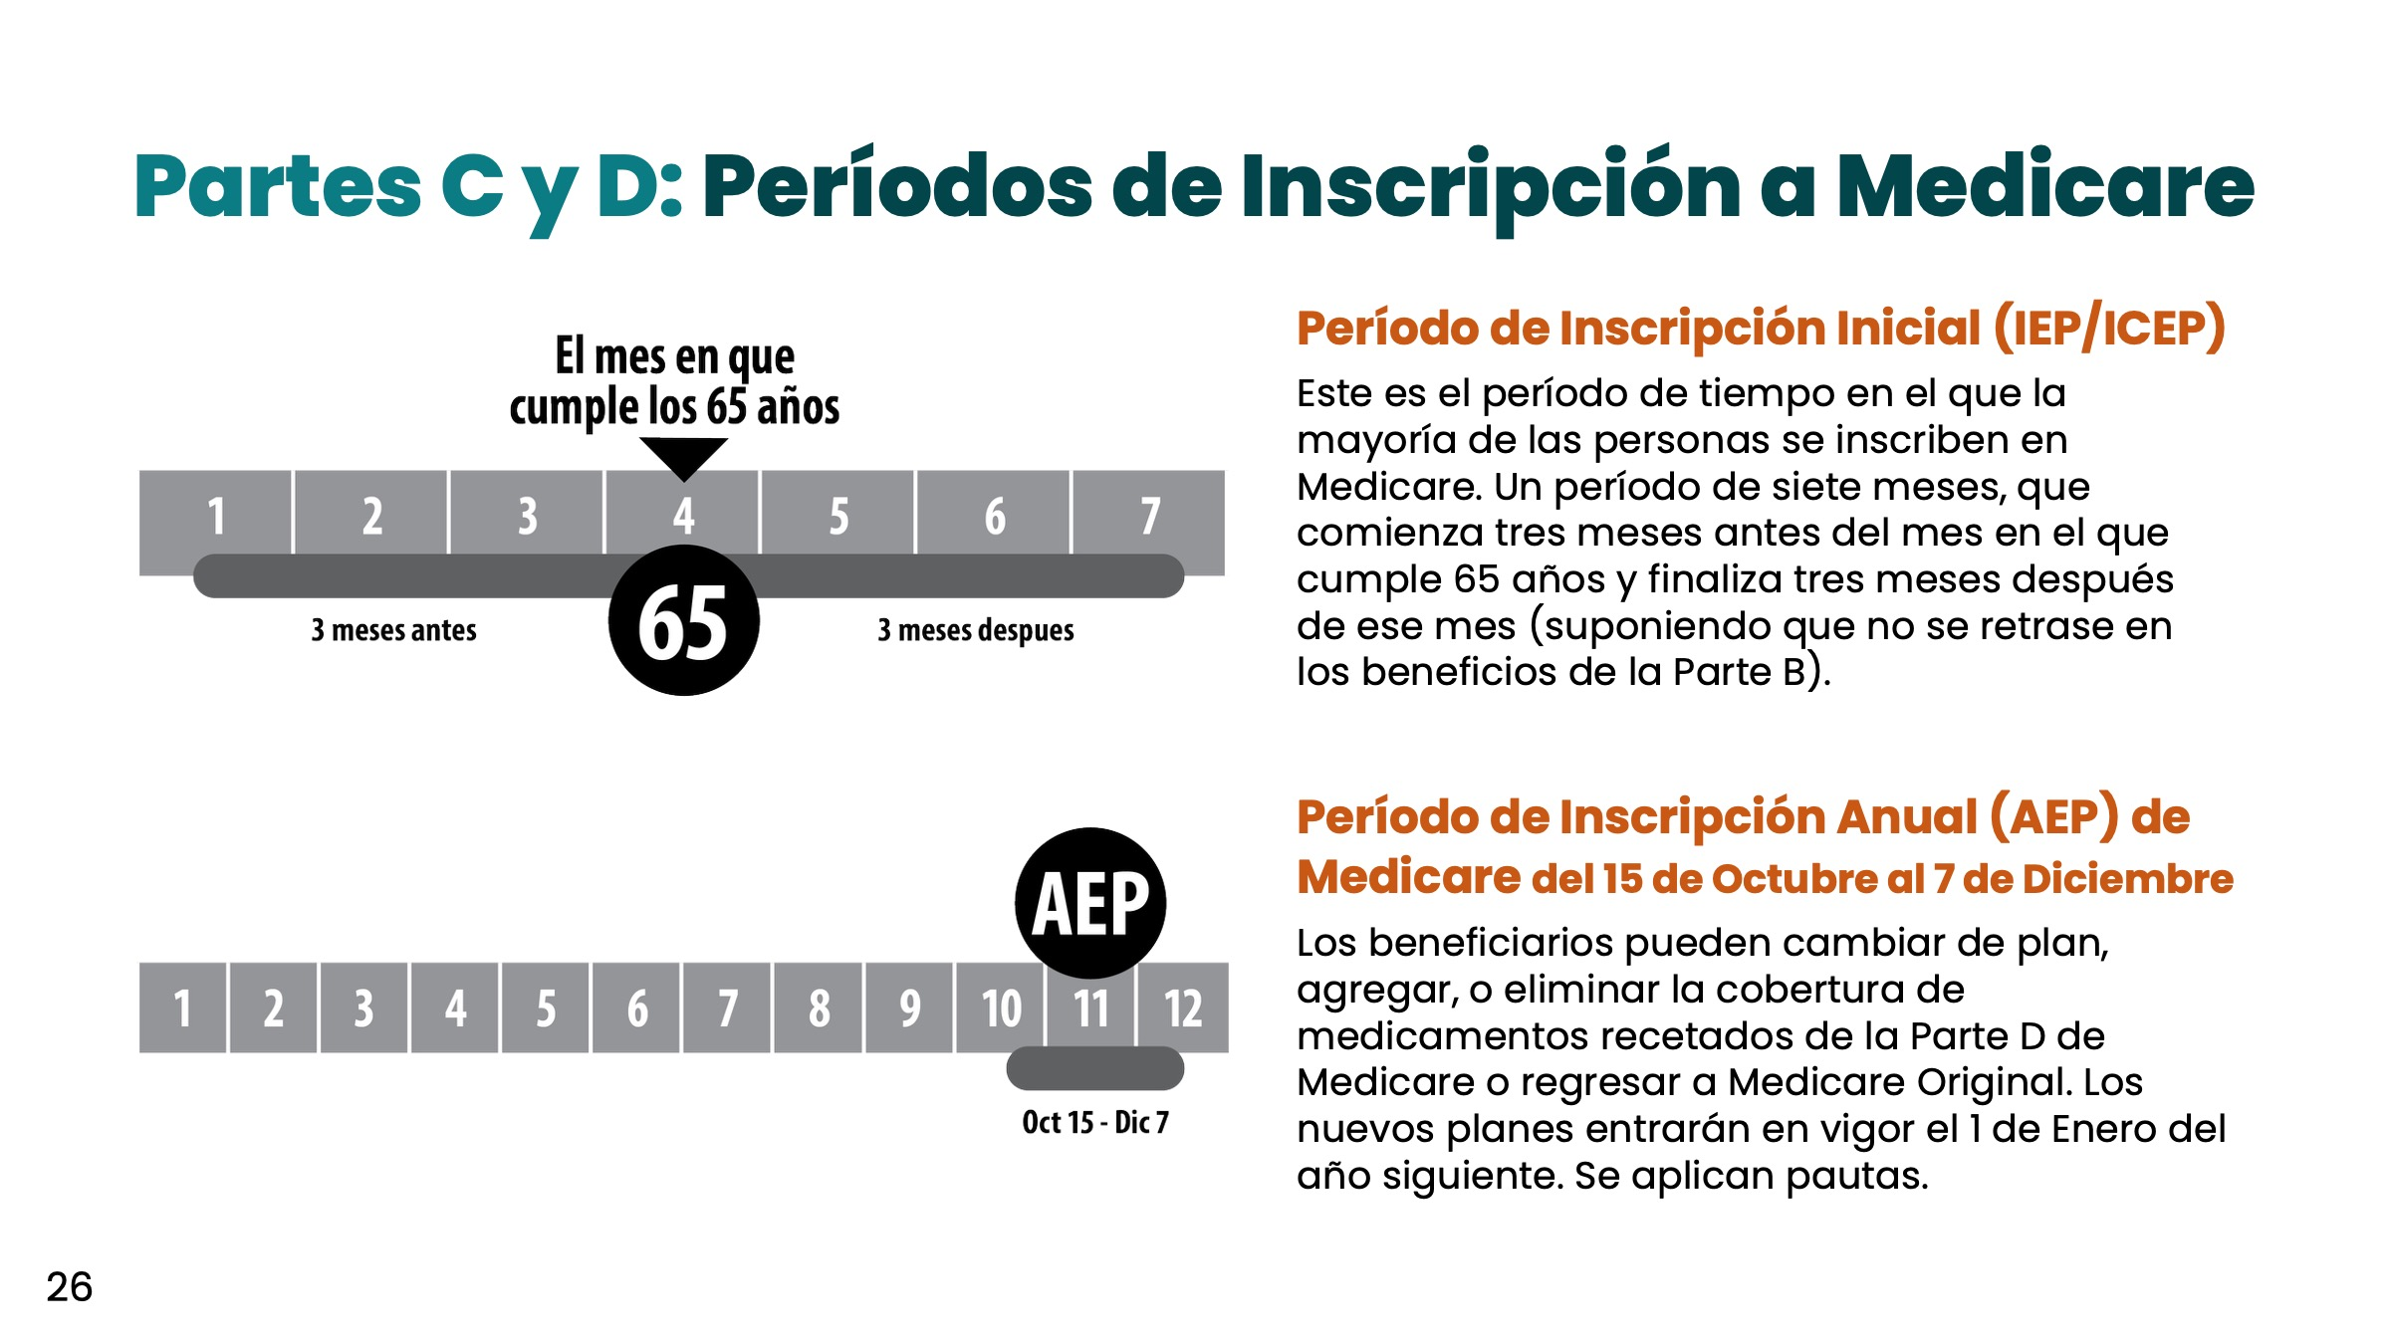
Notes:
Si está considerando un plan Medicare Advantage o Medicare Prescription, así es como funcionan los períodos de inscripción.
Leer secciones

Slide 27
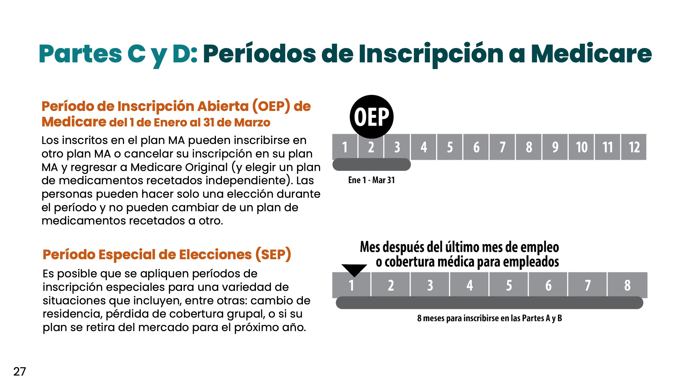
Notes:
Leer viñetas

Slide 28
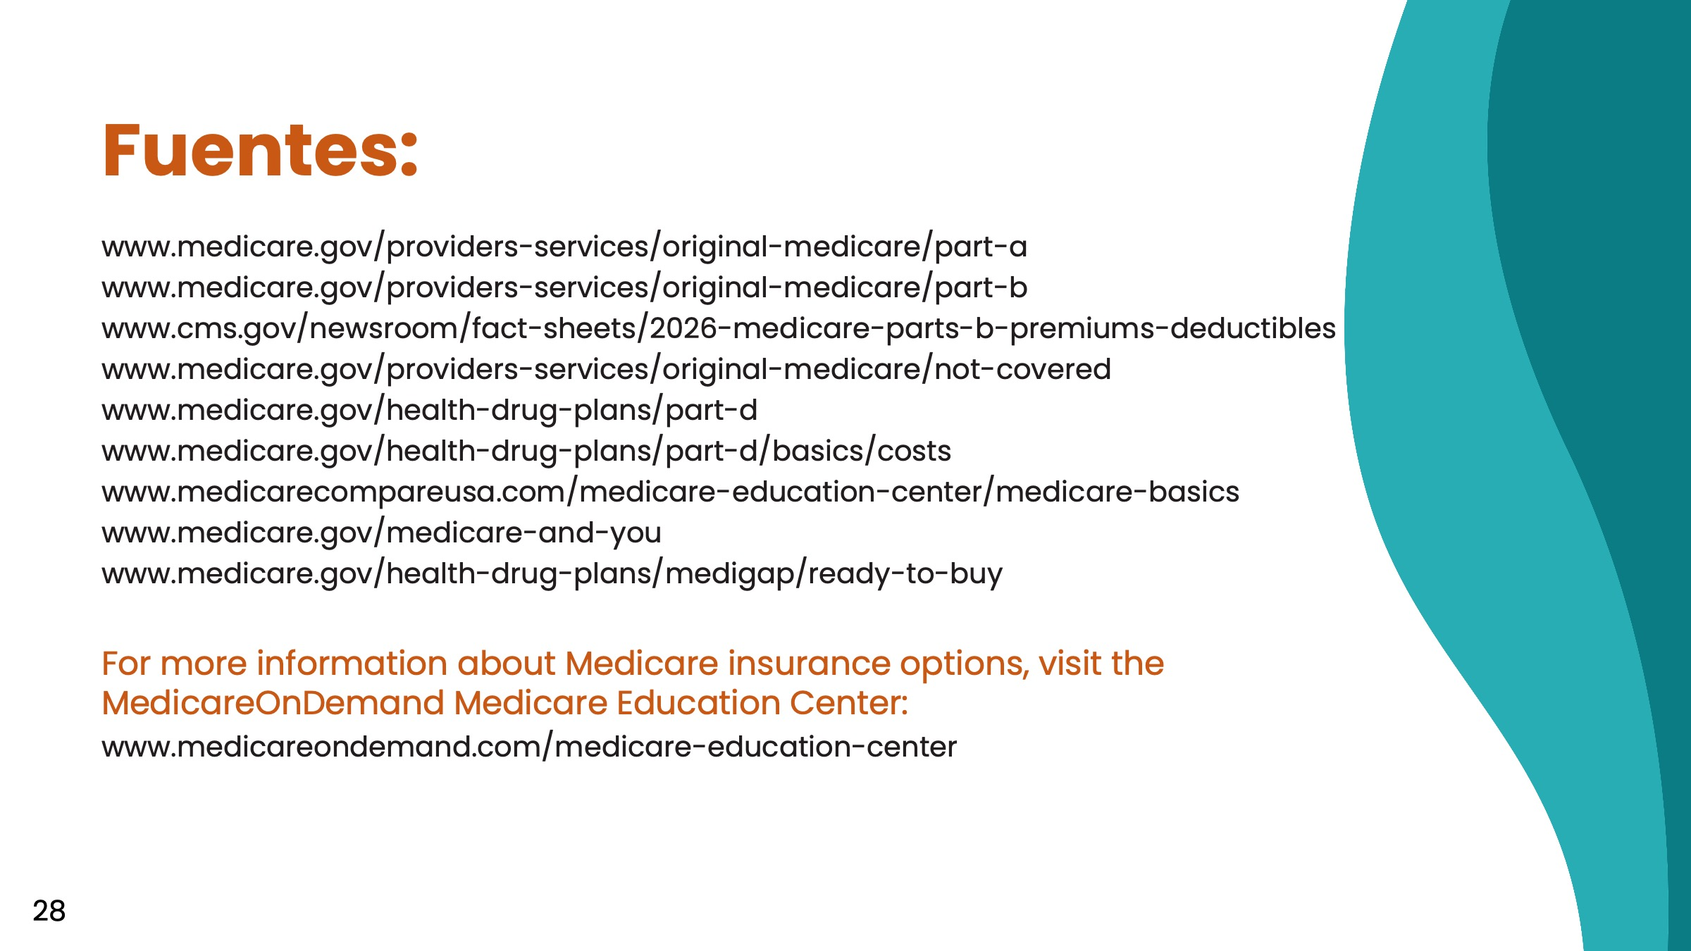

Slide 29


